Slide 1





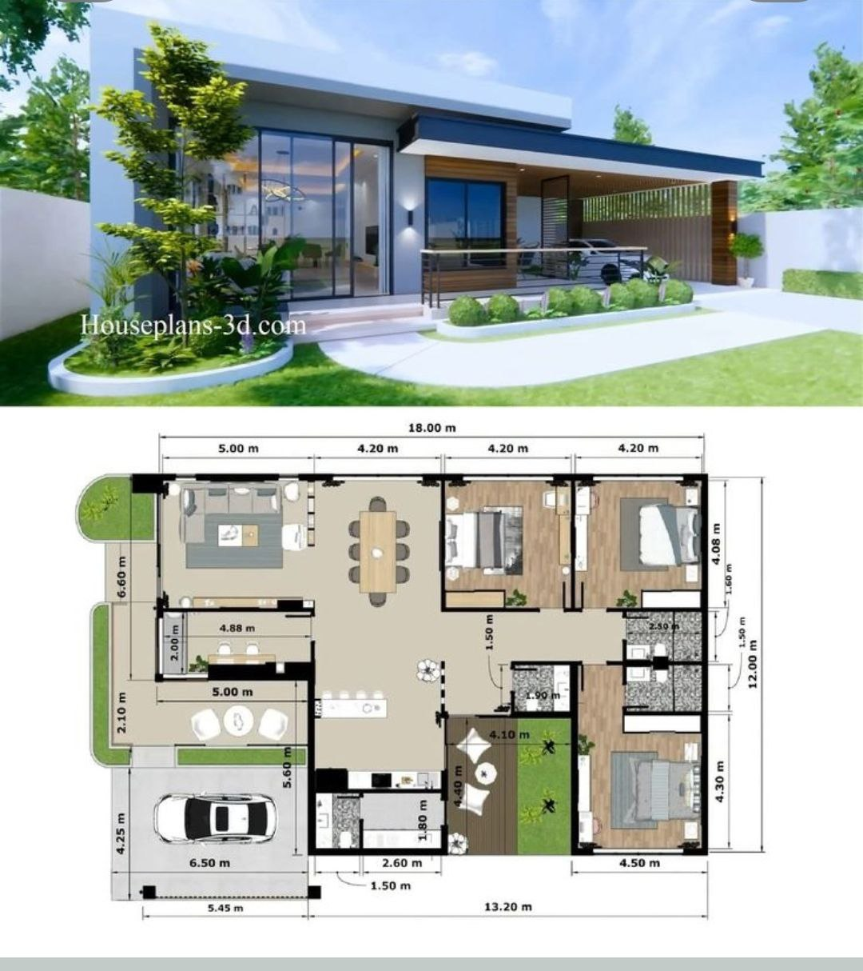


مرحبا معكم المتدربة رؤى إبراهيم كلنتن بتخصص علوم حاسب آلي، سأقدم لكم عرض لأخر مشروع في معسكر الذكاء الاصطناعي
برعاية # بلس

Slide 2
طلب منا عمل مشروع تخرج
ترينينج لليولو موديل على اي داتا تعجبنا سواء من على النت او مانوال و نجربه سواء على فيديو او على صورة او real-time

Slide 3
وأنا أفكر بالموضوع الي أختاره وأنا أبحث في Pinterest عن تصاميم بيوت أعملها في عالم ماين كرفت قلت هذه الصور تناسب المشروع فقررت أعمل
المشروع عن عد الغرف والحمام وإيجادها في خرائط المنزل

Slide 4
الحل ستجدونه هنا:
يوتيوب:
بارت1:
https://youtu.be/Dp5Y5-S3r74
بارت 2:
https://youtu.be/4WXV7rVV4cM
بارت3:
https://youtu.be/VpdRu7D1DrA
بارت4:
https://youtu.be/U1vd16JDce0
GitHoub:
https://github.com/Roaa-YukiRin/Room-finder-in-house-map

Slide 5
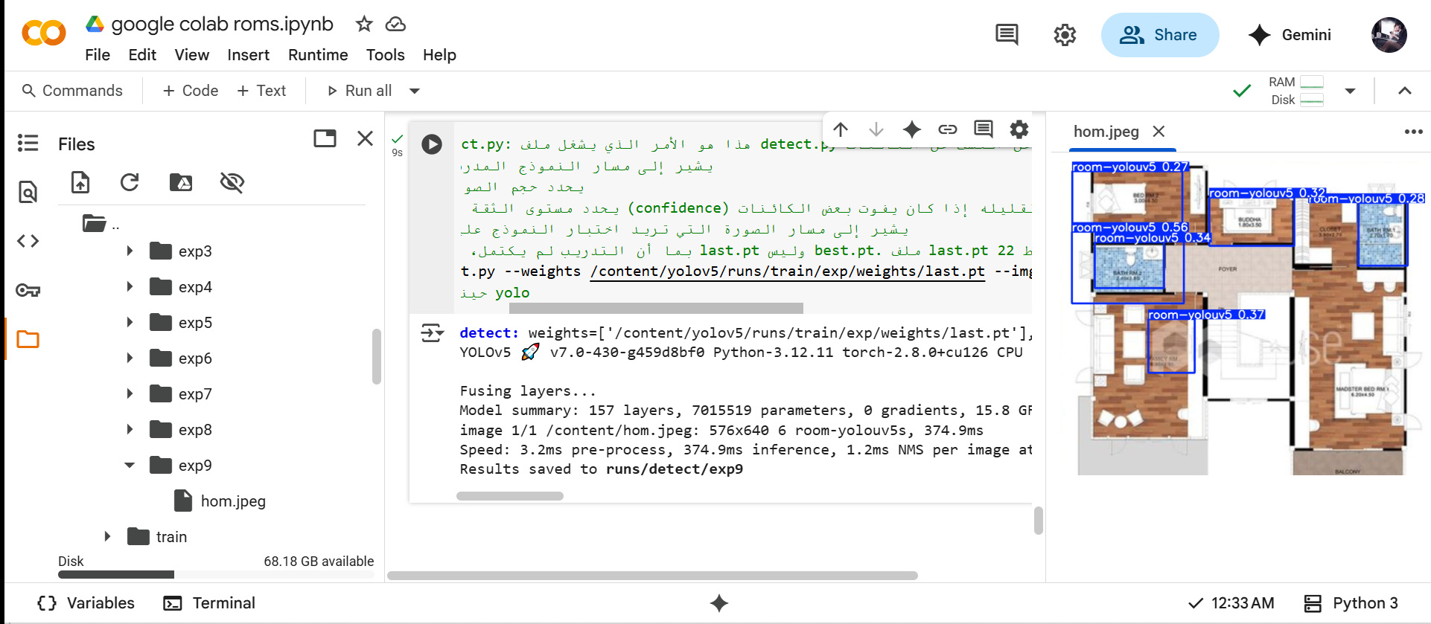
وحانت وقت الوداع أتمنى أن ينال العرض إعجابكم .
وهذه هدية الفراق صورة لنتيجة المشروع

